Slide 1
Trend e opportunità
per l’export italiano dei servizi
Alessandro Terzulli, Chief Economist SACE
11 ottobre 2021

Slide 2
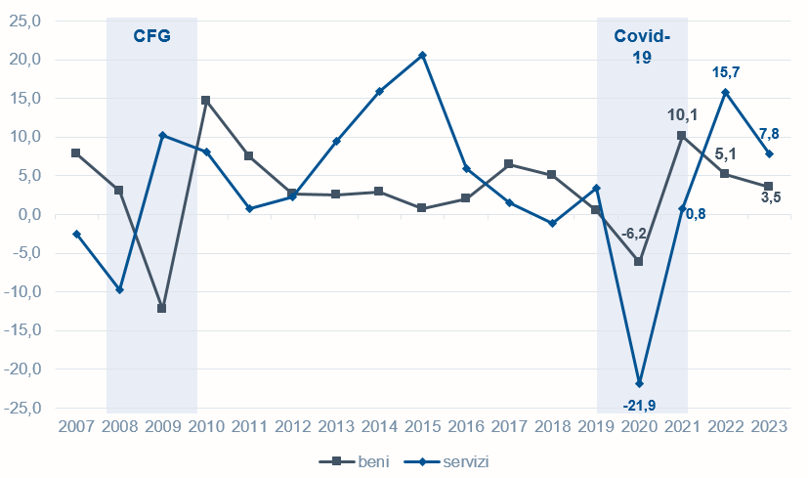
Gli scambi mondiali ritornano a correre e guidano la ripresa
Il 2021 registra un forte rimbalzo dell’economia mondiale, seppur con potenziali divergenze tra Paesi, grazie alle vaccinazioni e all’allentamento delle misure restrittive.
Nel 2020 l’export di beni in volume si è contratto in misura minore rispetto alla caduta durante la Crisi Finanziaria Globale (CFG), mentre le esportazioni di servizi hanno registrato un andamento inverso con un crollo profondo nell’anno della pandemia.
Il commercio internazionale di beni in volume mostra una ripresa robusta: +10% circa nel 2021, nonostante alcune strozzature – temporanee – sul lato dell’offerta.
La dinamica dei servizi rimarrà ancora debole: crescita nulla – se non negativa – nel 2021, dopo il crollo del 21,9% nel 2020.
La ripresa per l’export dei servizi sarà dunque rimandata al 2022 e agli anni successivi quando la campagna di distribuzione dei vaccini raggiungerà un buon ritmo anche nei Paesi emergenti. Si prevede una crescita media annua in volume del 9,5% nel triennio 2022-24 (+7,4% in media il dato tra 2014 e 2019).
Commercio internazionale di beni e servizi
(var. % annua; in volume)
Ultime previsioni Oxford Economics servizi
2021: -9,2%
2022: +20,0%
Fonte: SACE, Rapporto Export 2021, settembre 2021; Oxford Economics.

Slide 3
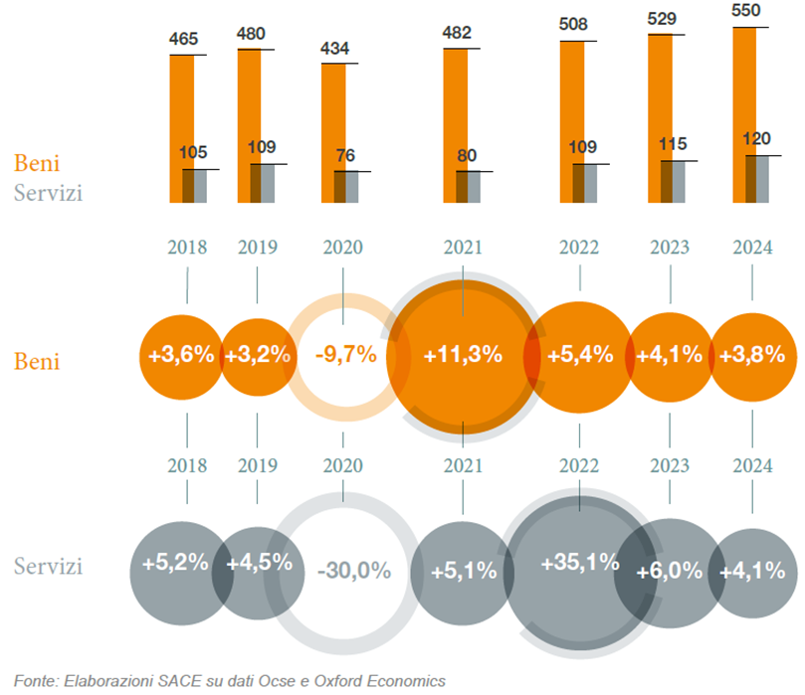
Il recupero dell’export italiano passa dai beni, per i servizi occorre tempo
Il valore delle esportazioni italiane di beni è atteso in forte ripresa nel 2021 (+11,3%), più che compensando quanto “perso” nel 2020 (-9,7%). Questo recupero, migliore rispetto a quanto previsto per i nostri principali peer europei, consentirà all’Italia di mantenere invariata la propria quota di mercato mondiale.
Al contrario, le esportazioni italiane di servizi nel 2021 sono attese registrare un recupero molto parziale (+5,1%; -0,1% nel primo semestre di quest’anno rispetto allo stesso periodo del 2020), dopo il crollo del 30% lo scorso anno, raggiungendo i 80 miliardi di euro in valore.
La vera e propria ripresa avverrà solamente nel 2022 quando l’export di servizi tornerà allo stesso livello del 2019, grazie a un incremento del 35,1%. Secondo le ultime previsioni pre-crisi, invece, l’export di servizi nel 2022 avrebbe totalizzato 121 miliardi di euro.
La crescita proseguirà anche nel biennio successivo a un ritmo del 5,0%, in media, toccando i 120 miliardi di euro alla fine dell’orizzonte di previsione.
Esportazioni italiane di beni e servizi
(valori correnti; miliardi di €; var. % annua)
Fonte: SACE, Rapporto Export 2021, settembre 2021; SACE, Rapporto Export Interim 2019, dicembre 2019.

Slide 4
La composizione dell’export italiano dei servizi
Composizione export italiano dei servizi in valore*
(peso % 2020)
L’export dei servizi è passato dal rappresentare il 18,5% delle esportazioni italiane complessive nel 2019 al 15,0% lo scorso anno; in valore si è abbassato da 109 a 76 miliardi di euro.
Nel contesto internazionale, le esportazioni italiane di servizi nel 2020 rappresentavano una quota del 2,3% (2,8% nel 2019) dell’export complessivo di servizi dei Paesi Ocse, dietro ai principali peer europei.
Nel 2020 la componente «altri servizi alle imprese» ha mantenuto il peso maggiore dell’export complessivo dei servizi, dopo il lieve calo dello 0,6% sul 2019. In questo comparto sono compresi i servizi tecnici, connessi al commercio e altri servizi, i servizi di consulenza manageriale e infine quelli di ricerca e sviluppo.
Nonostante la pandemia alcune componenti dell’export di servizi hanno registrato incrementi rispetto al 2019: i servizi finanziari (+7,4%) e quelli di lavorazione per conto terzi (+2,4%). Particolarmente colpiti invece il settore turistico (-60,6%), i trasporti (-31,1%) e le telecomunicazioni (-5,4%).
Fonte: Eurostat.
*Nella categoria Altro sono stati inclusi: servizi assicurativi e pensionistici (1,2%), beni e servizi delle amministrazioni pubbliche (0,9%), manutenzione e riparazione (0,7%), costruzioni (0,4%) e servizi personali, culturali e ricreativi (0,4%).

Slide 5
Turismo e trasporti, i due comparti chiave
Il turismo si conferma un elemento imprescindibile dell’export italiano dei servizi anche se lo scorso anno ne rappresentava «solo» il 22,8% (18 punti percentuali in meno rispetto al 2019) a causa del blocco degli spostamenti legato alla pandemia.
Nonostante l’ampia flessione del settore turistico, nel 2020 la quota di mercato italiana delle entrate legate al turismo internazionale è salita al 3,7% (3,4% nel 2019), a causa dello stop ai flussi turistici che ha interessato tutto il mondo.
Il comparto infatti continuerà a risentire dell’incertezza relativa all’emergere di nuove varianti e delle limitazioni ai flussi turistici provenienti dall’area extra europea, elementi che ne ritarderanno la ripresa.
Servirà ancora tempo per ritornare ai livelli pre-Covid del numero di presenze straniere in Italia e questo avrà ripercussioni sulla filiera turistica anche in termini, ad esempio, di minori entrate per il settore dell’accoglienza e per l’esperienza dello shopping Made in Italy, specie nelle grandi città.
Impatti significativi si sono osservati anche sul settore fieristico, un’importante componente del turismo d’affari, che dall’inizio della pandemia, salvo pochi intermezzi, ha subìto forti limitazioni alla propria attività fino a metà giugno 2021 quando il governo ha consentito nuovamente lo svolgimento in presenza, anche se controllata, delle fiere.
I trasporti sono la terza componente delle esportazioni dei servizi italiani con una quota del 12,1%, ridotta di circa un terzo sul totale nel 2020. L’export dei trasporti ha particolarmente risentito dello stop alle attività produttive avvenuto a più riprese durante lo scorso anno.
Le esportazioni del comparto infatti potrebbero continuare a essere danneggiate dall’aumento dei costi di trasporto a livello globale. I colli di bottiglia di carattere temporaneo sorti sul lato dell’offerta, che hanno determinato un innalzamento dei prezzi applicati per il trasporto merci, potrebbero tradursi in una minore domanda di servizi di spedizione nel corso del 2021.
Fonte: SACE, Rapporto Export 2021, settembre 2021.

Slide 6
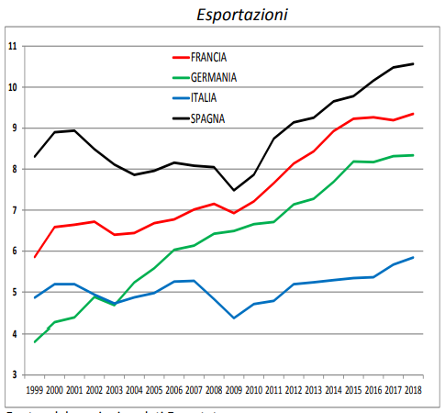
Alcuni «take home point» a livello strutturale
Esportazioni di servizi in percentuale del Pil, Italia e peer europei
(dati di contabilità nazionale a prezzi correnti; valori %)
Il peso dell’export di servizi sul Pil italiano fra il 1999 e il 2018, in media, si attestato intorno al 5%, molto al di sotto di quello dei principali peer europei.
Anche la dinamica nello stesso periodo è stata più accentuata per Germania, Francia e Spagna: a fronte di una crescita media annua* tra l’8% e il 14% registrata dai peer, l’Italia è cresciuta del 4,2%. Nel solo periodo 2015-2018 le esportazioni italiane di servizi sono aumentate del 5,4%, ritmo maggiore di quelli di Francia e Germania, trainate dalle grandi imprese a controllo estero.
In termini di quota di mercato, solo la Germania ha mantenuto una quota pressoché costante (intorno al 6%), mentre Italia, Francia e Spagna hanno registrato importanti cali. L'Italia in particolare ha visto la propria quota ridursi da oltre 4% a poco più del 2%.
A livello di componenti, tra il 2000 e il 2007 «altri servizi alle imprese» hanno contribuito di più alla crescita dell’export di servizi italiano; tra il 2010 e il 2018 invece è stato il turismo a dare l’impulso maggiore.
Fonte: Moro e Tosti, Gli scambi internazionali di servizi dell’Italia: una storia di mancata crescita?, Banca d’Italia, ottobre 2019.
*Tassi di crescita cumulati divisi per il numero di anni.

Slide 7
Grazie

